Slide 1
Membuat animasi MOTION SHAPE
PERTEMUAN 14

Slide 2
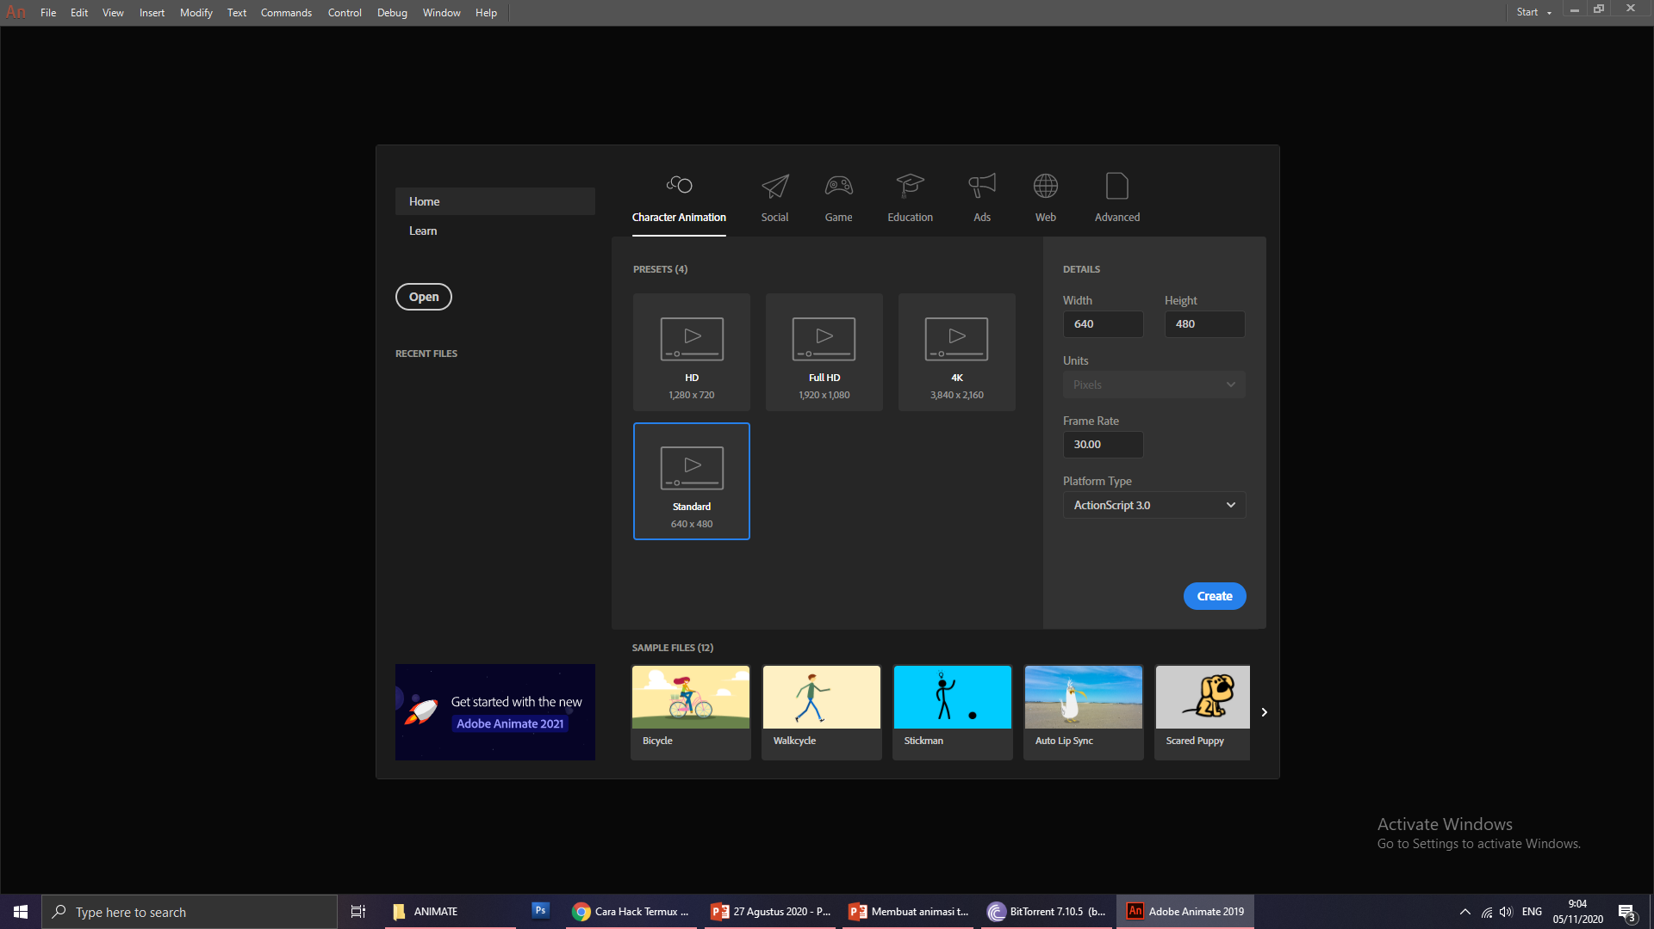
Pilih Standard, jika spesifikasi komputer minimal
jika spesifikasi komputer tinggi bisa memilih HD, Full HD, Atau 4K
Lalu klik Create

Slide 3
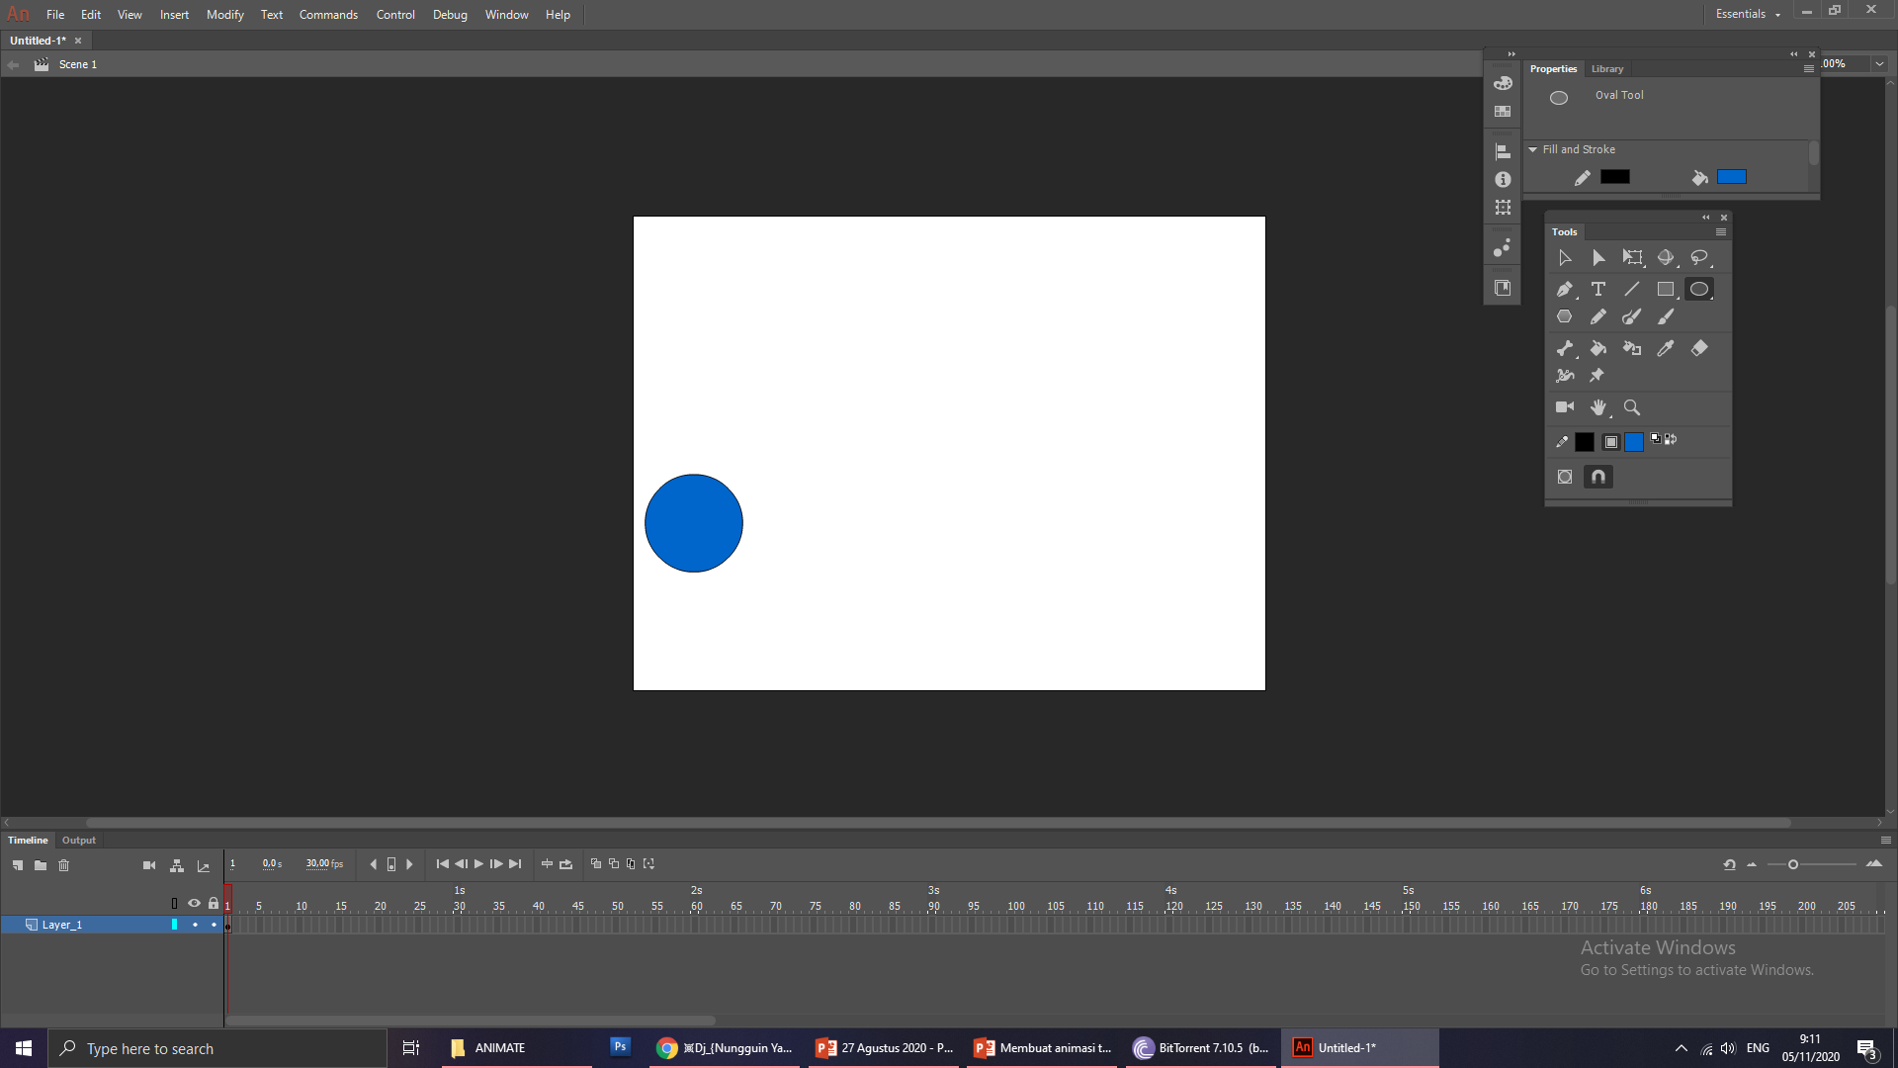
Klik pada frame 1 dan buat sebuah lingkaran menggunakan oval tool

Slide 4
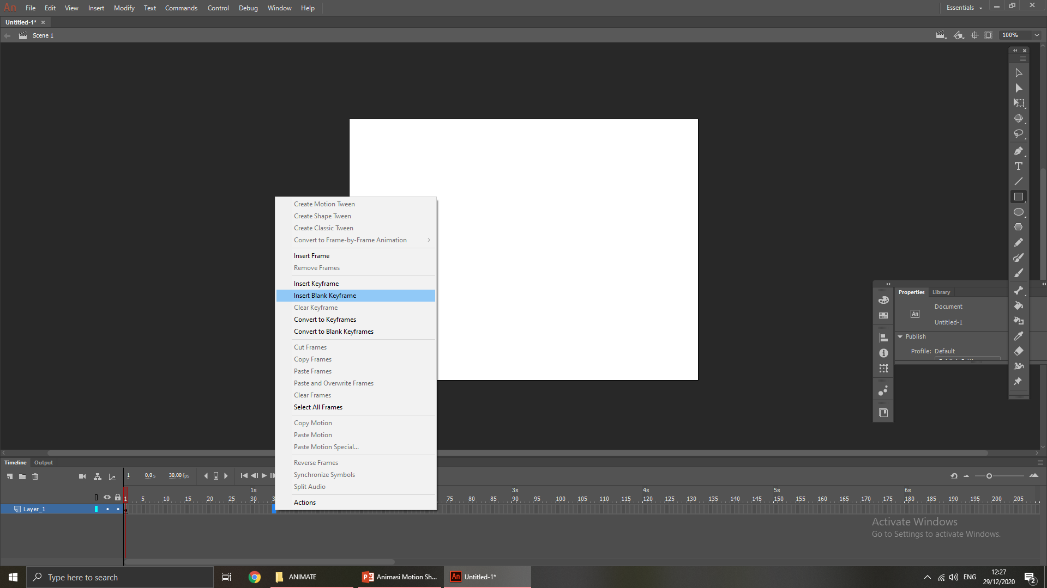
Klik Kanan Pada Frame 35 dan pilih Insert Blank Keyframe

Slide 5
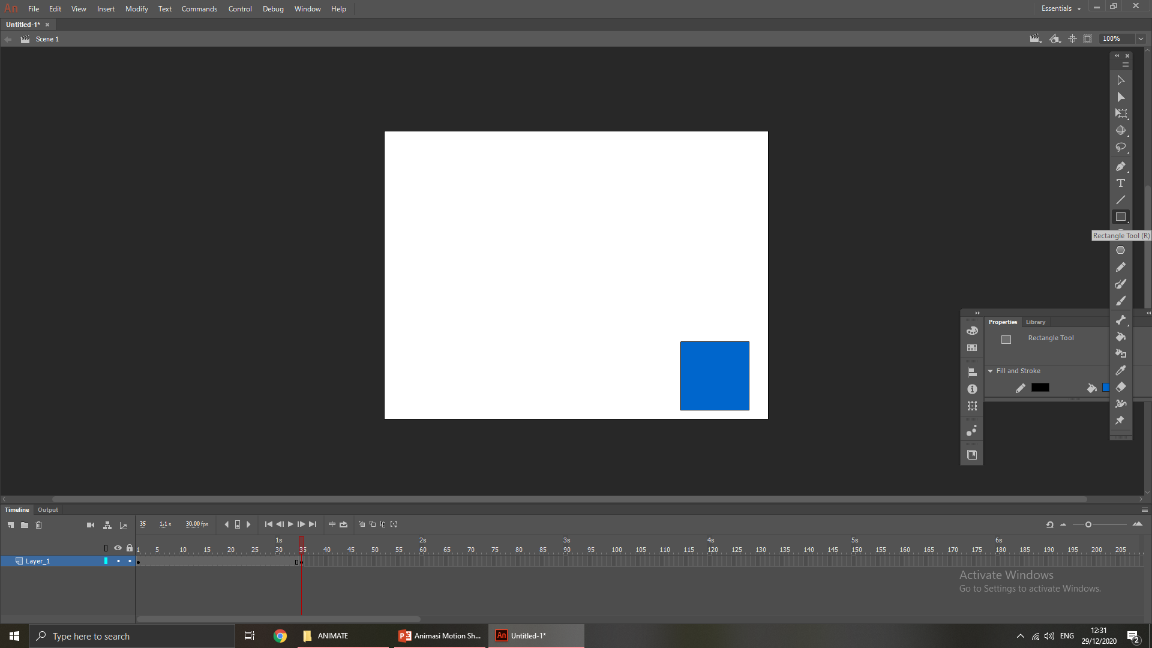
Buat sebuah bentuk kotak dengan Rectangle Tool pada frame 35

Slide 6
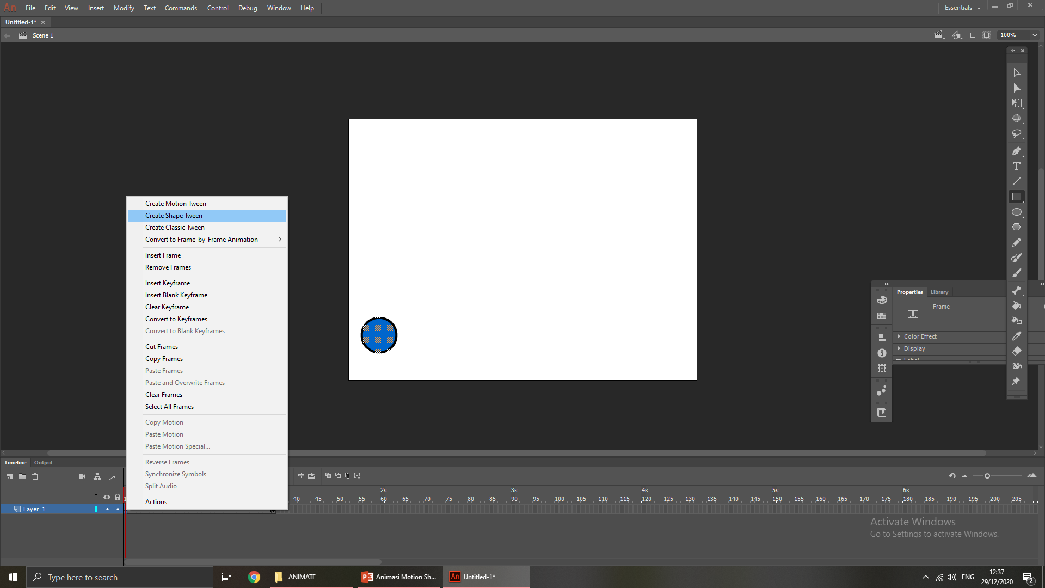
Klik kanan pada frame 1 dan pilih Create Shape Tween

